Slide 1
» Тема: «Годы, опаленные Войной»
Государственное бюджетное общеобразовательное учреждение Самарской области средняя общеобразовательная школа №1 «Образовательный центр» п.г.т. Смышляевка муниципального района Волжский Самарской области
структурное подразделение «Детский сад «Янтарик»
Проектная деятельность в деском саду с детьми старшего дошкольного возраста.

Slide 2
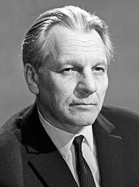
Проект
Советский писатель Сергей Сергеевич Смирнов писал: « Имеем ли мы право забывать, что стоили нам мир и свобода? Разве не было бы такое забвение предательством перед памятью павших воинов, перед горем безутешных матерей, одиноких вдов, осиротевших детей? Этого нельзя забывать во имя нашей упорной борьбы за мир, которая немыслима без горькой памяти о бедствиях минувшей войны.

Slide 3
Проект
Актуальность: Великая Отечественная война оставила в истории России значимый след. В каждой семье нашей страны есть участники ВОВ, погибшие во время войны на фронтах, или в тылу. Но современное поколение детей мало знает о событиях прошлого о подвигах своих предков, поэтому воспитанникам необходимо рассказывать о войне.

Slide 4
Проект
Проблема: в каждой семье нашей станы есть участники ВОВ, но к сожалению не все воспитанники детского сада знают о героическом прошлом своих прапрадедов, поэтому нам необходимо сохранить информацию о героях.

Slide 5
Проект
Цель проекта – создание книги о ветеранах.
Задачи:
Познакомить с героями ВОВ, обратиться к истории семьи воспитанников.
Развивать интерес к истории своей семьи, к истории своей страны.
Воспитывать чувство гордости за свою Родину, уважение к ветеранам – участникам ВОВ.

Slide 6
Проект
Тип проекта: творческий, коллективный, долгосрочный.
Участники: воспитатели, воспитанники, родители.

Slide 7
Проект
Ожидаемые результаты:
1.Расширены знания о ВОВ.
2.Изучены семейные архивы.
3. Продукт проектной деятельности книга «Я помню, я горжусь».

Slide 8
Проект
Этапы работы над проектом:
1.Сбор, изучение и анализ материалов, документов (фото, воспоминания, анкетирование.);
2.Систематизация и обобщение материалов проекта.
3.Создание книги.

Slide 9
Проект
Книга содержит следующую информацию:
1. ФИО участника ВОВ.
2. Годы жизни участника ВОВ.
3. Где воевал.
4. Где и когда и при каких обстоятельствах погиб, или умер .
5. Где, когда и при каких обстоятельствах пропал без вести.
6. Где участник живёт на данный момент или жил.
7. Фотографии, отсканированные письма и т.д.
8. Краткая биография.

Slide 10
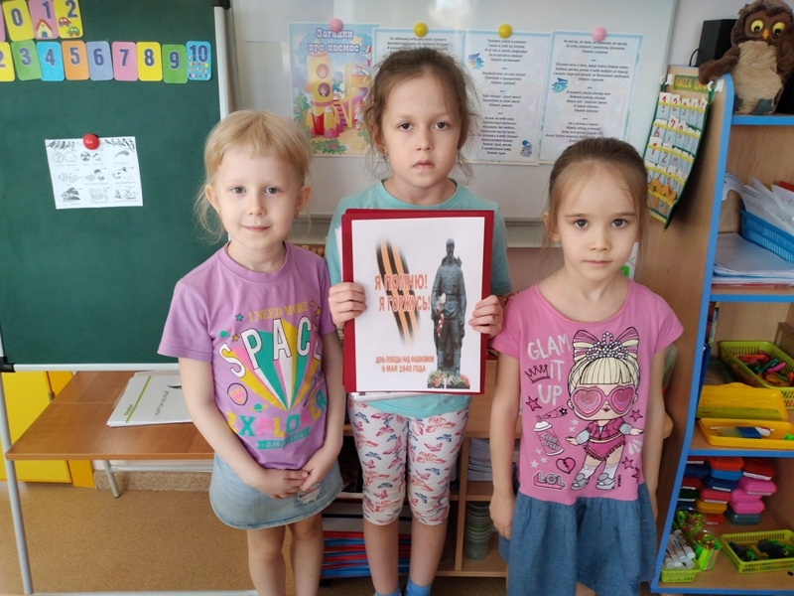
Проект
Книга памяти «Я помню, я горжусь»

Slide 11
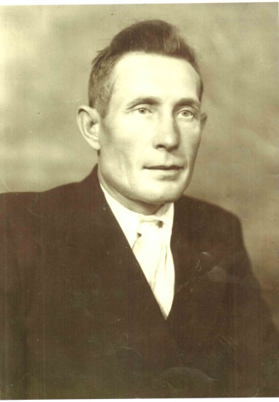
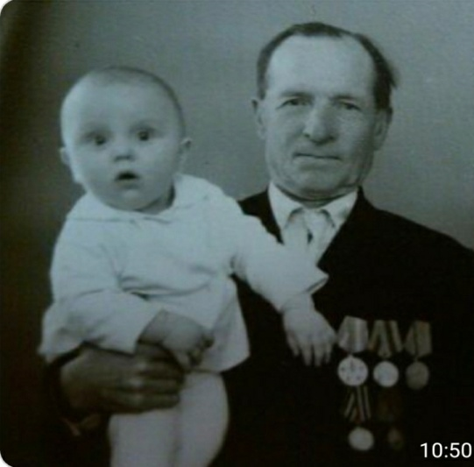
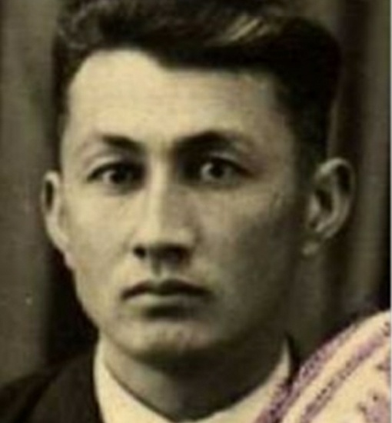
Проект
Антонов Константин Степанович.
06.01.1913 г – 23.06.1987г
Железнов Василий Андреевич.
06.01.1913 – 23.06.1987
Адилов Абдугани Рахимович.
7.11.1915 -15.04.1964 ?

Slide 12
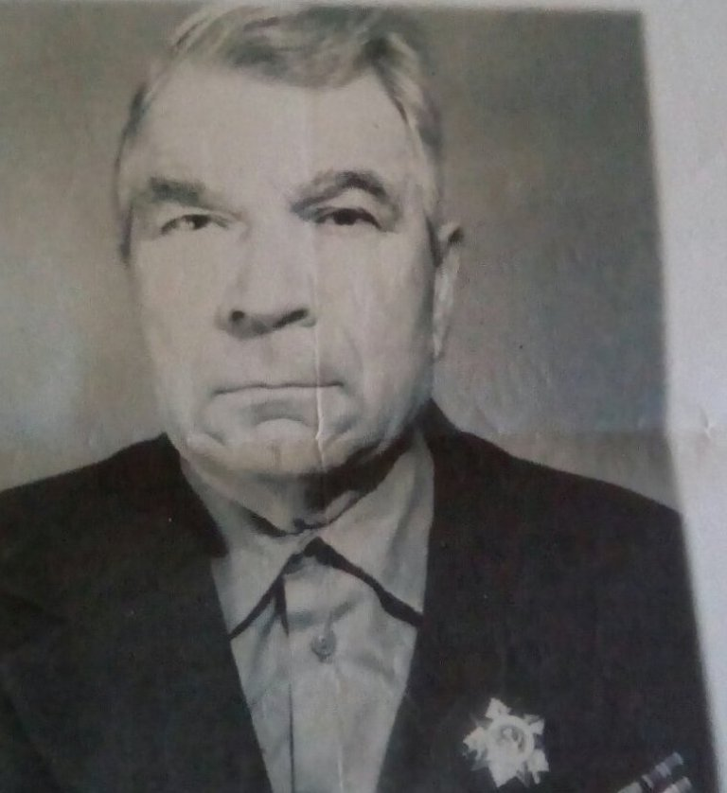
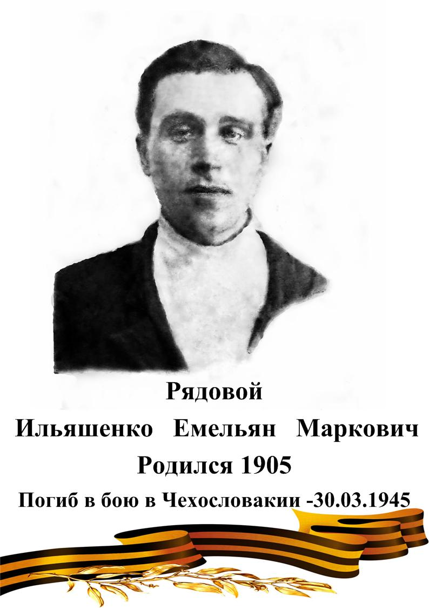
Проект
Лишманов Петр Егорович.
06.07.1925 г. -28.03.2008

Slide 13
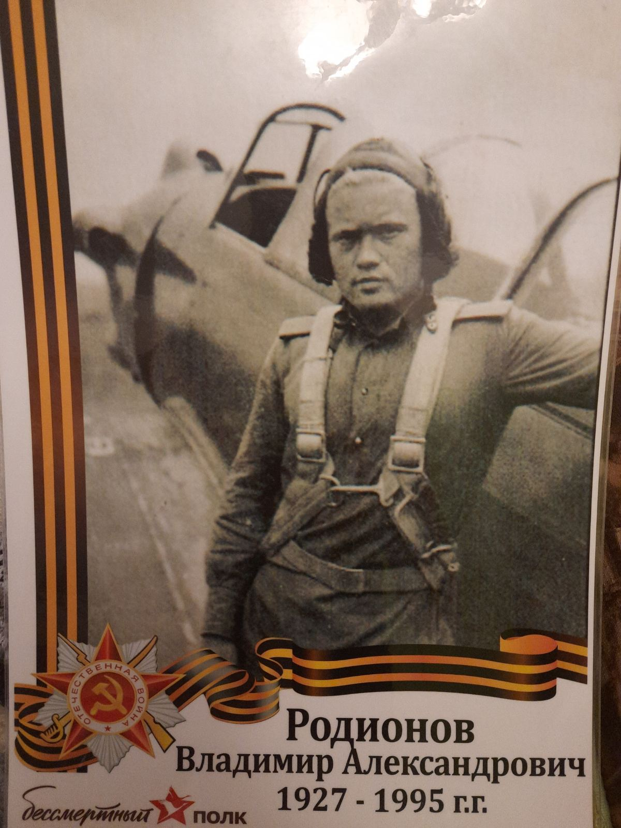
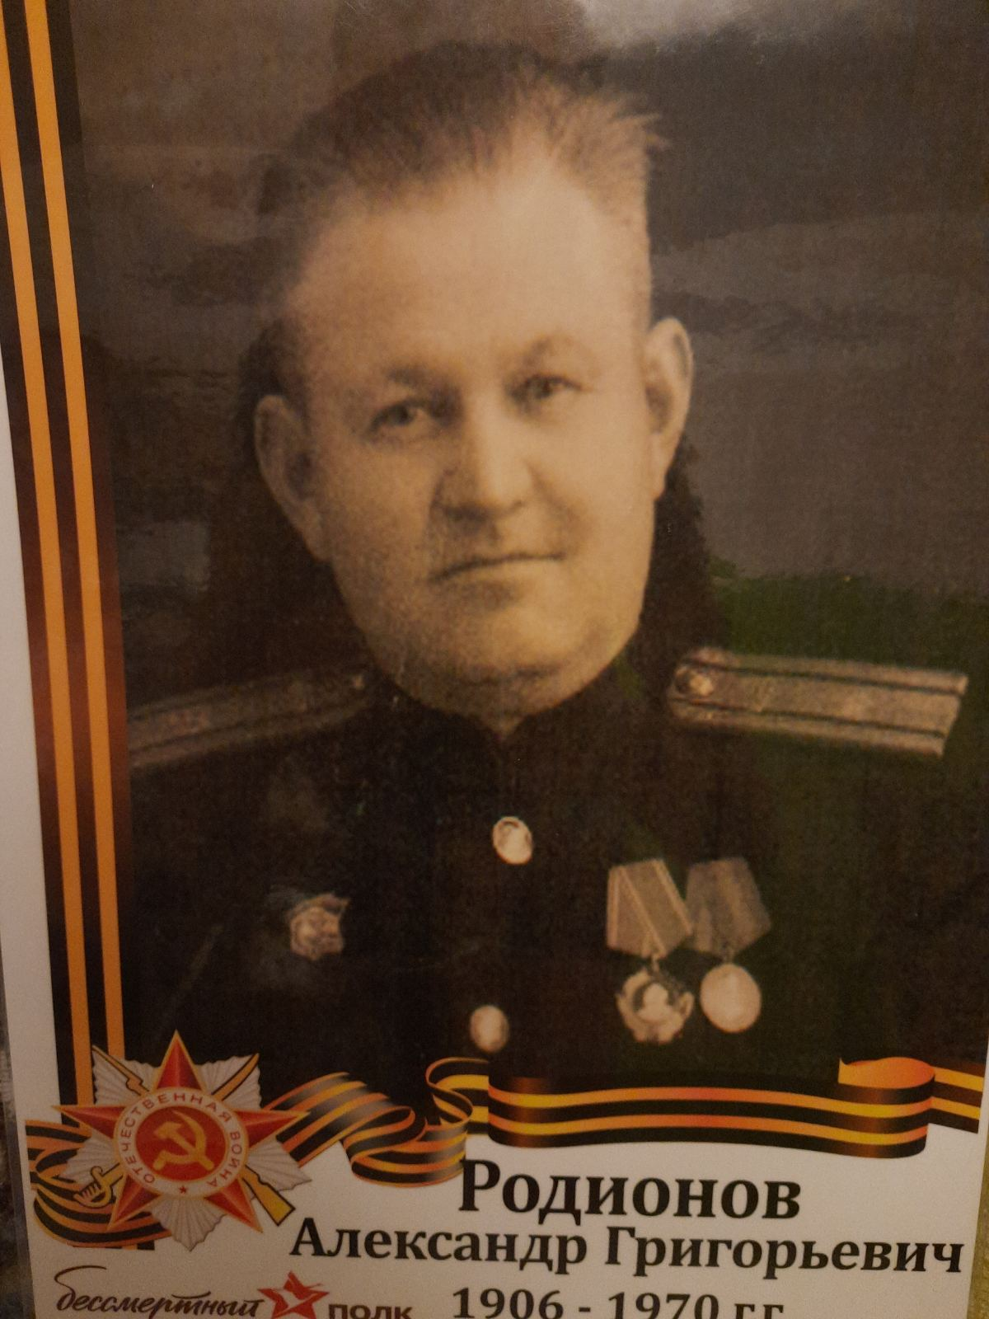
Проект

Slide 14
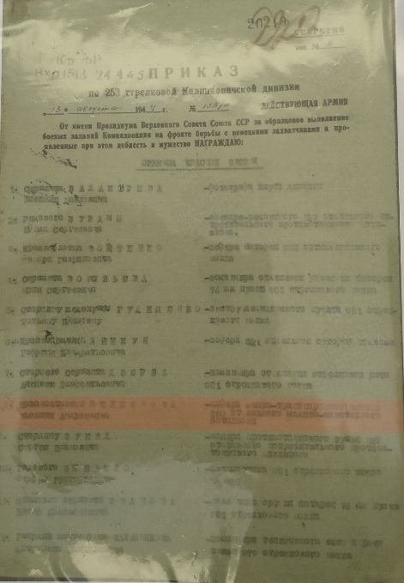
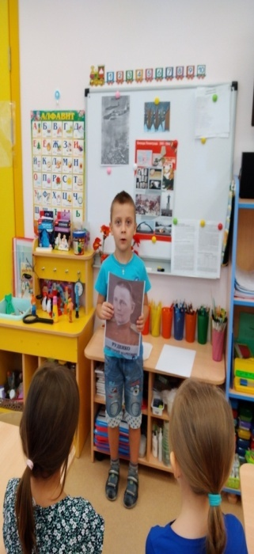
Проект

Slide 15
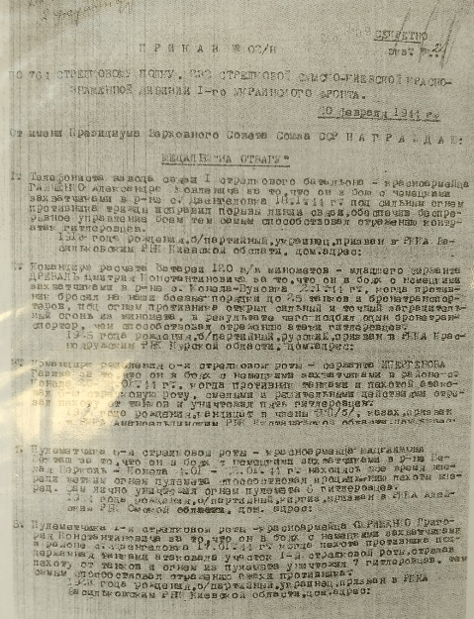
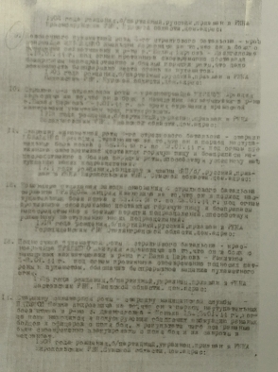
Проект

Slide 16
Проект
Спасибо за внимание!
Выполнила:
Воспитатель:
Булатова М.А.

Slide 17
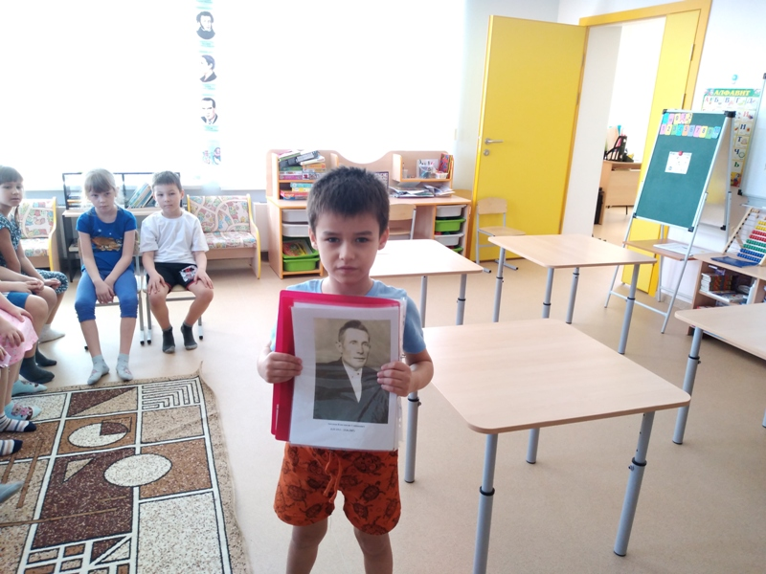
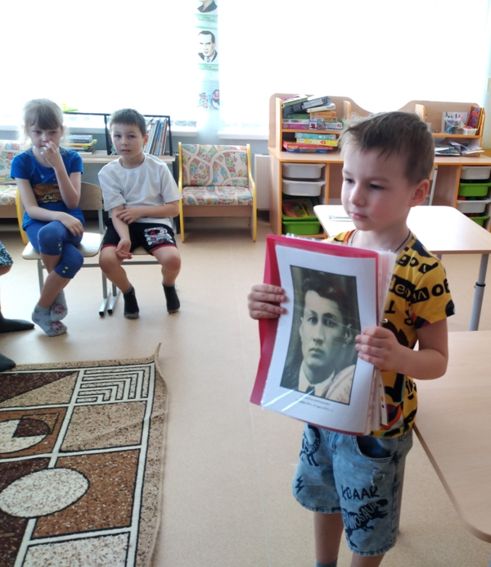
Проект
Некоторые страницы из книг.
На слайде Колояров Роман и Антонов Георгий с фотографиями своих прапрадедушек.

Slide 18
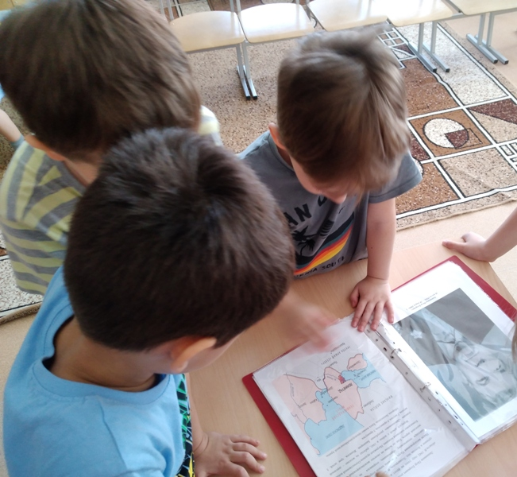
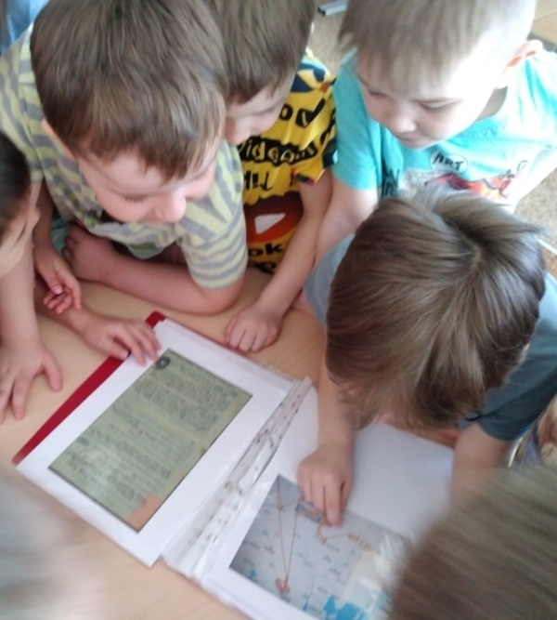
Проект «Годы, опаленные войной»
Некоторые страницы из книг. Воспитанники с интересом рассматривали страницы книг.

Slide 19
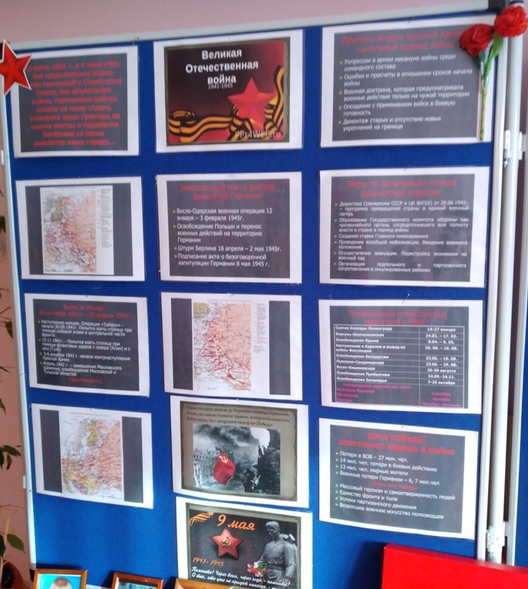
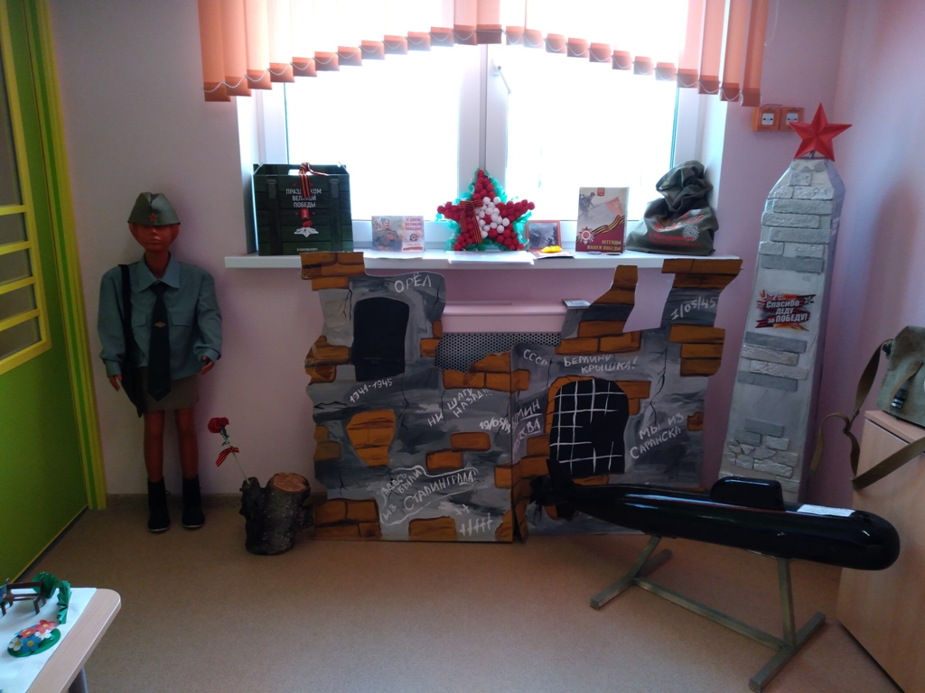
Проект «Годы, опаленные войной»
Музей «Годы, опаленные войной»
В данный момент книга хранится в музее дет.сада «Янтарик».

